Slide 1
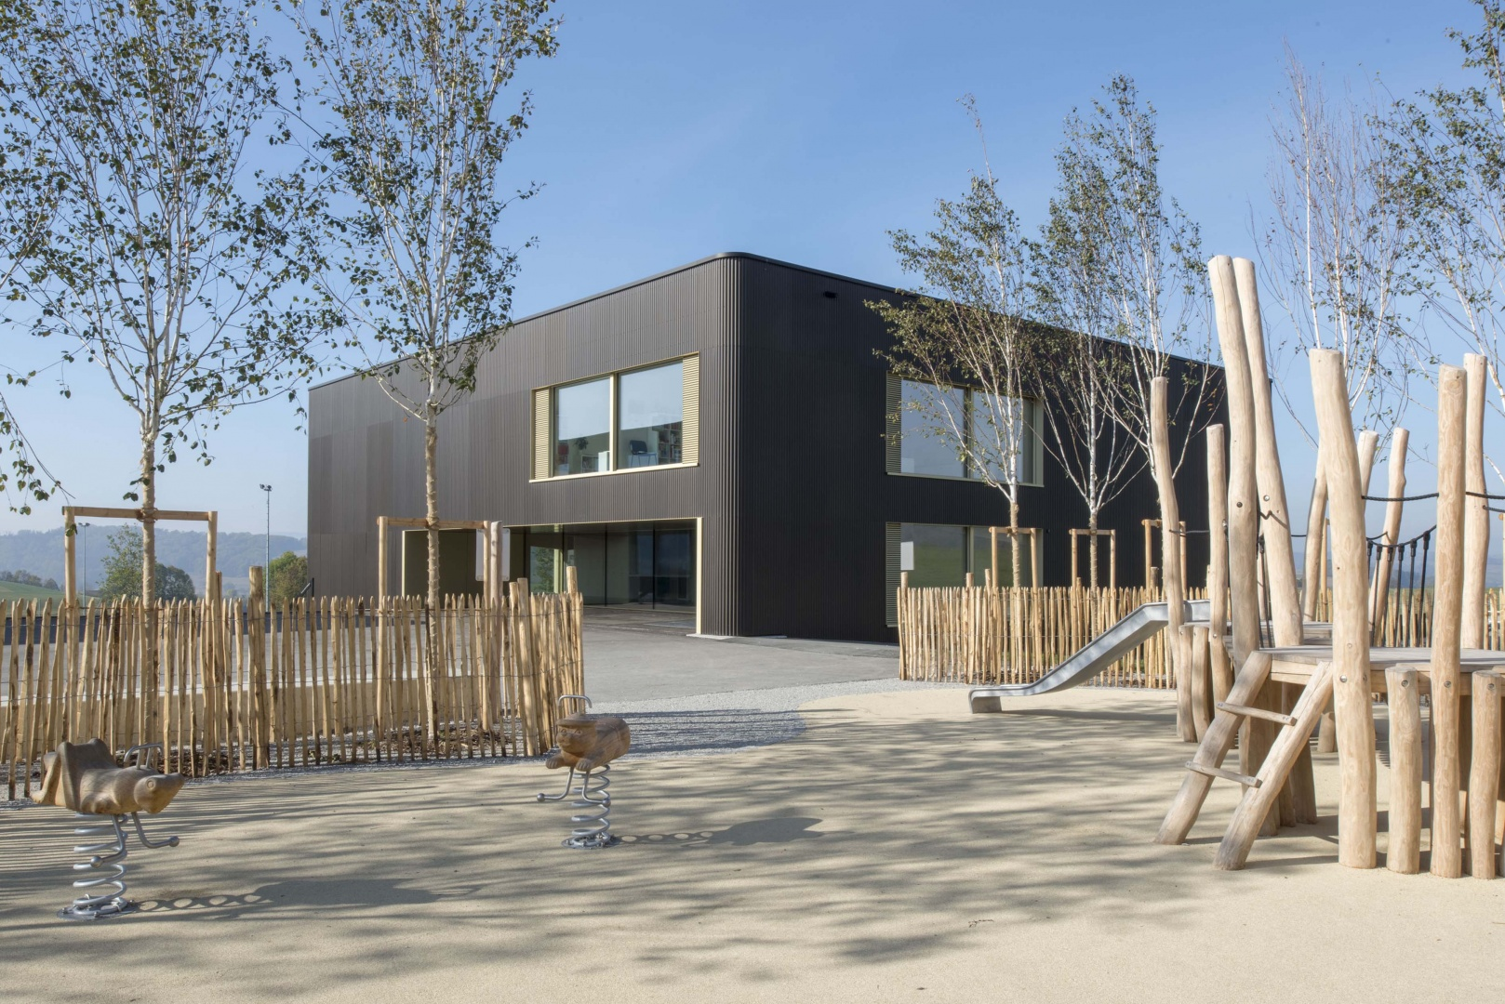
ETABLISSEMENT SCOLAIRE URSY-MONTET Informations 1H rentrée 2024

Slide 2
Déroulement de la soirée
Quelques chiffres
Divers aspects organisationnels
Conseil des parents
Projet cirque mai-juin 2025
Klapp
Catéchèse œcuménique à l’école enfantine
AES
Les transports scolaires
En images, quelques activités réalisées par les élèves de 1-2H
Verrée

Slide 3
L’établissement en quelques chiffres
2 bâtiments scolaires
2 halles de gymnastique et 1 salle de rythmique
22 classes : 6 enfantines (1-2H) et 16 primaires (3 à 8H)
420 élèves
38 enseignants – deux TSS
Une logopédiste et une psychomotricienne sur le site
Notes:
Présentation des maîtresses enfantines

Slide 4
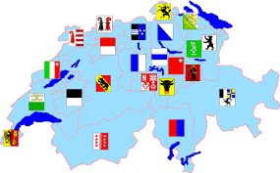
Concordat HARMOS
Pour toute la Suisse, entrée à l’école à 4 ans révolus au 31 juillet. Pas de possibilité d’entrée anticipée
11 années de scolarité obligatoire dont 2 ans d’école enfantine
Plan d’études romand (PER)
Report d’entrée possible selon courrier reçu
Notes:
En 2009, le peuple suisse a accepté par votation l’introduction du concordat Harmos. Ce qui signifie que dans tous les cantons :
l’école enfantine est obligatoire dès l’âge de 4 ans révolus
les élèves parcourent leur scolarité obligatoire en 11 années
l’organisation des horaires est uniforme dans le cercle scolaire pour toutes les classes enfantines et primaires
un même plan d’Etudes Romand guide l’enseignement et les apprentissages.
Il n’y a aucune dérogation possible pour une entrée anticipée, par contre, lorsque les parents estiment que la maturité de leur enfant n’est pas suffisamment développée ou que son parcours de vie ou sa santé ne lui donnent pas la possibilité d’assumer une entrée en scolarité à 4 ans, ils ont la possibilité de reporter cette entrée.
Pour ce faire, les parents déclarent par courrier auprès de l’inspecteur (respectivement RE) leur décision de report d’entrée à l’école jusqu’au 31 mars.
Un entretien suivra la réception du courrier afin d’échanger sur les modalités.

Slide 5
La structure de l’école primaire
L’école primaire est organisée en deux cycles de quatre ans chacun.
Le premier cycle comprend les années 1 à 4 de la scolarité obligatoire. Les deux premières années constituent l’école enfantine. Le deuxième cycle comprend les années 5 à 8.
Les parents sont les premiers responsables de l’éducation de leur enfant. Ils collaborent avec l’école dans sa tâche pédagogique et l’école seconde les parents dans leur action éducative.
Les parents sont régulièrement informés par le corps enseignant du parcours scolaire de leur enfant et du déroulement de la scolarité. Réciproquement, les parents informent le corps enseignant de tout événement important susceptible d’influencer la situation scolaire de leur enfant.
Les parents se conforment aux attentes de l’école, en particulier aux consignes du corps enseignant. En cas de conflit, ils peuvent s’adresser aux autorités scolaires.

Slide 6
Le directeur d’établissement
Le ou la directrice d’établissement primaire est responsable de l’organisation, du fonctionnement et de la gestion administrative et pédagogique de leur établissement, de la conduite du personnel, de la qualité de l’enseignement et de l’éducation ainsi que de la collaboration avec les partenaires de l’école auprès desquels ils représentent l’établissement.

Slide 7
Conseil des parents : mandat
Cette institution voulue par l’autorité cantonale, même si elle est dépourvue de compétences décisionnelles, a un rôle des plus importants dans la mise en place d’une collaboration fructueuse école-parents, au travers d’une large palette de thème dont voici un aperçu non exhaustif :
- Relayer les préoccupations des parents d’élève.
Proposer des soirées prévention (numérique, harcèlement…)
Se préoccuper des transports scolaires : (conditions de transport, sécurité sur le chemin de l’école, pédibus…
Soutenir activement la vie de l’école (appui logistique lors des manifestations).
…

Slide 8
Conseil des parents

Slide 9
Règlement application de la loi scolaire
« Le conseil des parents doit être consulté par les directions d’établissement et les communes sur les thématiques qui touchent à la collaboration école-parents, au bien-être des élèves et à leurs conditions d’étude. Il peut faire des propositions en vue de contribuer de la manière la plus appropriée à développer un climat propice à l'apprentissage des élèves et à optimiser les relations école-parents. Il n'a toutefois pas de compétence décisionnelle et n'aborde pas les situations individuelles tant en ce qui concerne les élèves que le personnel de l’établissement.
Parmi ces tâches, on peut par exemple citer l’accompagnement aux activités scolaires, les patrouilleurs et patrouilleuses, pédibus, etc. Quant aux actions ou activités organisées par le conseil, celles-ci ne peuvent être en contradiction avec la législation scolaire ni avec le cahier des charges des directions d'établissement et du corps enseignant. »

Slide 10
Aspects organisationnels
Obligation de fréquentation
Parents responsables du respect de l’horaire (ponctualité)
Sur le chemin de l’école responsabilité des parents
Surveillance assurée 10 mn avant et après l’école et durant la récréation. Pour les enfants qui prennent les bus, la surveillance est faite depuis l’arrivée du premier bus et jusqu’au départ du dernier
Le périmètre scolaire de l’établissement est constitué des bâtiments accueillant les élèves, des préaux et places de récréation. Ce périmètre délimite l’aire dans laquelle les élèves sont placés sous la responsabilité de l’école durant le temps scolaire. Seuls les enfants et les divers intervenants scolaires sont autorisés dans le périmètre scolaire
Absences: à annoncer avant le début des classes (certificat médical dès 5 jours)
14 semaines de vacances scolaires, donc en principe aucune demande acceptée de congé avant ou après celles-ci.
Jours joker (4 demi-jours durant l’année, selon conditions).
Vacances: respect du calendrier consultable sur le site de l’Etat de Fribourg
Congés spéciaux, exceptionnels : regroupement familial pour événement officiel à l’étranger (mariage, baptême…), formulaire à adresser au directeur de l’école
Notes:
Dans cette diapositive, vous sont présentés les aspects d’organisation et les différents points de règlements liés à la bonne marche d’un établissement scolaire.
Certains points sont peut-être à commenter suivant les pratiques en vigueur dans votre cercle.

Slide 11
Horaire hebdomadaire 1-2^{H}
lundi | mardi | mercredi | jeudi | vendredi
1^{H} et 2^{H} 8h-11h35 | 2^{H} 8h-11h35 | 1^{H} 8h-11h35 | 2^{H} 8h-11h35 | 2^{H} 8h-11h35
1^{H} 13h35-15h15 | 1-2^{H} 13h35-15h15 |  | 1-2^{H} 13h35-15h15 | 2^{H} 13h35-15h15
Notes:
Voici un horaire de classe enfantine. Il est important de comprendre que les classes enfantines regroupent les deux groupes d’élèves.
Insérer dans cette diapositive, l’horaire de votre cercle scolaire, le commenter et argumenter les choix définis par la commune.
Définition du mot unité, nombre d’unités des 1^{H} et des 2^{H}, nombre d’unités des deux groupes réunis, demi-jours de congé, …

Slide 12
Informations pratiques
La liste du matériel à fournir par les parents (trousse, sac d’école, chaussons, tablier, tenue de sport…) et les horaires des branches spéciales telles que la gymnastique, la rythmique, la piscine…. vous seront communiqués en temps utile par l’enseignante de votre enfant. Vous serez également informés du nom de l’enseignante au début du mois de juin.
Notes:
Donner des précisions quant aux modalités de communication école-famille en vigueur dans votre cercle scolaire:
Livret d’infos avec horaires, règlement, liste de classe, coordonnées de l’enseignant, …
Date et modalité au sujet de l’invitation (en juin ou à la veille de la rentrée) des futurs élèves afin de découvrir leur enseignante et leur classe

Slide 13
Invitation aux futurs 1H
Le mercredi matin 26 juin, les futurs 1H seront invités à passer un moment en compagnie de leur(s) enseignante(s) et de leurs futurs camarades de classe.
Des précisions vous parviendront par courrier au début juin avec l’enclassement de votre enfant et les modalités de cette visite.
Merci d’ores et déjà de réserver cette date.

Slide 14
Accueil Extra Scolaire
Un seul accueil pour les deux communes.
Collaboration entre les intervenants et les enseignants.
Les intervenants prennent en charge les enfants de l’école enfantine directement dans le bâtiment.
On les distingue à leur gilet orange qui les différencie des enseignants qui eux ont des gilets jaunes quand ils font la garde des élèves.
Les accueils dépendent des Communes et non des établissements scolaires.
Mme Véronica Gomez, responsable de l’accueil se tient à votre disposition en fin de séance.

Slide 15
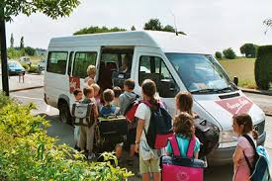
Transports scolaires
Les transports sont de la responsabilité des communes.
Transport en bus adapté, pas besoin de rehausseur.
La dépose et la prise en charge des enfants se font à un seul endroit, sécurisé.
Un arrêt est attribué à chaque enfant selon son lieu de domicile.
Les horaires seront en ligne au 20 août sur les sites des communes de Ursy et de Montet ou disponibles en version papier aux secrétariats.
Mme Chloé Savary se tient également à votre disposition en fin de séance.
Notes:
S’il y a lieu, donner quelques précisions quant aux lieux de prise en charge des élèves, les horaires, les éléments de sécurité, les coûts lorsqu’ils sont à la charge des parents…
Inviter éventuellement à cette réunion la personne responsable des transports.

Slide 16
Transports scolaires
Pour la bonne marche des transports :
L’enfant respecte les horaires et la charte des transports.
L’enfant prend le bus à l'arrêt octroyé par la commune.
Les bus scolaires sont réservés exclusivement aux trajets en lien avec l'école. Ils ne peuvent en aucun cas être utilisé comme bus pour se rendre, aller jouer, manger ou autre chez un/une ami/amie.
L’enfant arrive un peu en avance pour prendre son bus.
Toute demande de modification doit être adressée à Mme Chloé Savary chloe.savary@ursy.ch
Notes:
S’il y a lieu, donner quelques précisions quant aux lieux de prise en charge des élèves, les horaires, les éléments de sécurité, les coûts lorsqu’ils sont à la charge des parents…
Inviter éventuellement à cette réunion la personne responsable des transports.

Slide 17
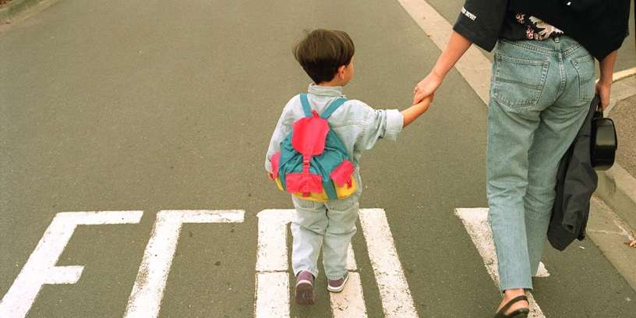
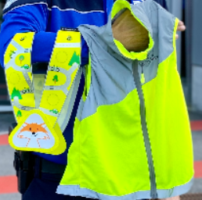
A pied, sur le chemin de l’école …
la maîtrise s’acquiert par la pratique
Offrez un apprentissage progressif à votre enfant
montrer – raconter – expliquer
faire ensemble : traverser – marcher au bord
laisser faire seul en observant
faire confiance
sans oublier que les adultes servent de modèles.
Le triangle jaune rend votre enfant visible.
Notes:
Nous vous proposons dès le premier jour de classe, d’accompagner votre enfant à pieds sur le chemin de l’école. Ce moment au grand air favorise le contact avec les autres, l’apprentissage du comportement adéquat d’un piéton et les dangers de la circulation. Le trajet de l’école joue un rôle important dans le développement de la personnalité de l’enfant et lui permet d’améliorer sa motricité, son tonus musculaire et de gagner en indépendance.
Hormis les impacts sur l’environnement, les études révèlent que les enfants qui se font véhiculer par leurs parents développent moins leur sens de l’orientation et leur autonomie. De plus, les véhicules dans les alentours de l’école représentent un danger supplémentaire pour tous les enfants.
Inviter éventuellement à cette réunion, la personne responsable de la Police locale.

Slide 18
Place de dépose pour les véhicules privés : salle communale
Parking enseignants
Place de rebroussement pour les bus

Slide 19
Application officielle pour les écoles du canton de Fribourg
Obligatoire dans les établissements dès la rentrée 24
Reste facultative pour les parents
Les parents qui n’ont pas Klapp sont avertis par mail
Sert à la transmission d’informations d’ordre général entre l’école et les parents
Possibilité d’installer l’application sur un smartphone, une tablette ou sur une page web
Utilisation simple, règles précises, économie de papier
Durant l’été, vous recevrez une invitation à installer Klapp, avec un code personnel pour vous connecter à l’environnement Klapp
Pour rappel : l’application WhatsApp est interdite aux enseignants pour des messages professionnels

Slide 21
Projet de grande envergure, au printemps 2025
Pour tous les élèves de l’établissement
Objectifs pédagogiques
Prise en charge par une troupe professionnelle
d’environ 15 personnes

Slide 23
Comment préparer son enfant à l’entrée à l’EE ?

Slide 25
Quelques pistes…

Slide 27
A qui s’adresser ?
Représentants des communes :
Ursy : Mme Chloé Savary conseillère communale , chloe.savary@ursy.ch
Montet : M. Mathieu Janin, mathieu.janin@montet-glane.ch
Directrice d’établissement :
Françoise Chevalley, dir.ep.ursy@edufr.ch , 021 909 19 51, 079 320 48 42
Conseil des parents : conseil-parents@ursy1.ch
Accueil extra-scolaire :
Mme Véronica Gomez, aes@ursy.ch , 077 523 77 13
Sites des communes :
www.ursy.ch www.montet-glane.ch

